Slide 1

Практика, направленная на продвижение здорового образа жизни
среди многодетных семей
«Здоровый образ жизни семьи - залог здоровья ребенка».
Выполнили воспитатели:
Соколова Виктория Юрьевна,
Бескова Ксения Сергеевна
г.Березники 2022г

Slide 2

АКТУАЛЬНОСТЬ
Здоровье – это великая ценность каждого человека, показатель его жизнедеятельности. Проблема здоровья и его сохранения в современном обществе стоит более, чем остро. Сохранение и укрепление здоровья детей на сегодняшний день является приоритетным направлением деятельности всего общества, поскольку лишь здоровые дети в состоянии усваивать полученные знания и умения. Вырастить ребенка сильным, крепким, здоровым – это желание родителей и одна из задач, стоящих перед дошкольным учреждением. Семья и детский сад – это те социальные структуры, которые определяют уровень здоровья ребенка. Поэтому родители вместе с воспитателями просто обязаны донести до детей понимание важности занятий спортом – ведь это залог здоровья.
Уникальность:
Уникальность практики в многосторонности, что позволяет работать сразу в нескольких направлениях, которые дополняют и развивают друг друга.
Проблема:
Недостаточная осведомленность родителей о важности физического воспитания. Негативная статистика по образу жизни в семье (снижение физической активности, несбалансированное питание, несоблюдение режима дня). Сохранение и укрепление здоровья подрастающего поколения превращается сейчас в первоочередную социальную проблему.
Мы, взрослые, хотим, чтобы наши дети хорошо учились, становились сильнее, входили в будущую жизнь не только знающими людьми, но и людьми здоровыми.
Проблемы детского здоровья нуждаются в новых подходах, партнерских отношений работников ДОУ и родителей. Ведь здоровье – это бесценный дар.

Slide 3
Цель проекта:
Формирование у детей и родителей многодетных семей основ здорового образа жизни.
Задачи проекта:
расширить и закрепить знания родителей и детей о спорте, его видах, о здоровом образе жизни,
расширить представления о том, что полезно и вредно для здоровья, расширить знания об отдыхе и спорте,
воспитывать любовь к физкультуре и спорту у детей, внушить необходимость занятий спортом для дальнейшей жизни,
воспитывать созидательное отношение к своему здоровью - создавать условия, способствующие сохранению и укреплению здоровья дошкольников;
повышать интерес родителей, путем привлечения к участию в оздоровительных мероприятиях вместе с детьми, обеспечение единства воспитательных, развивающих и обучающих целей и задач семьи и детского сада.

Slide 4
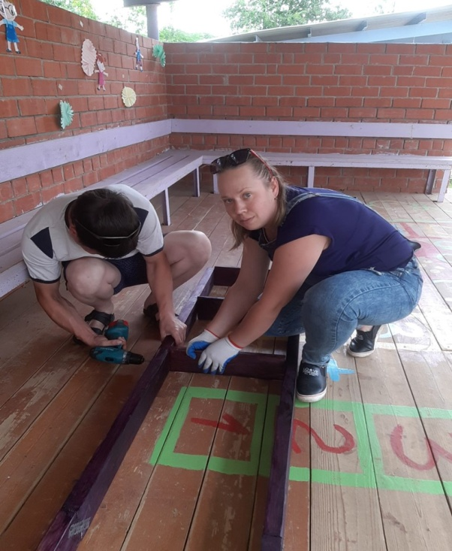
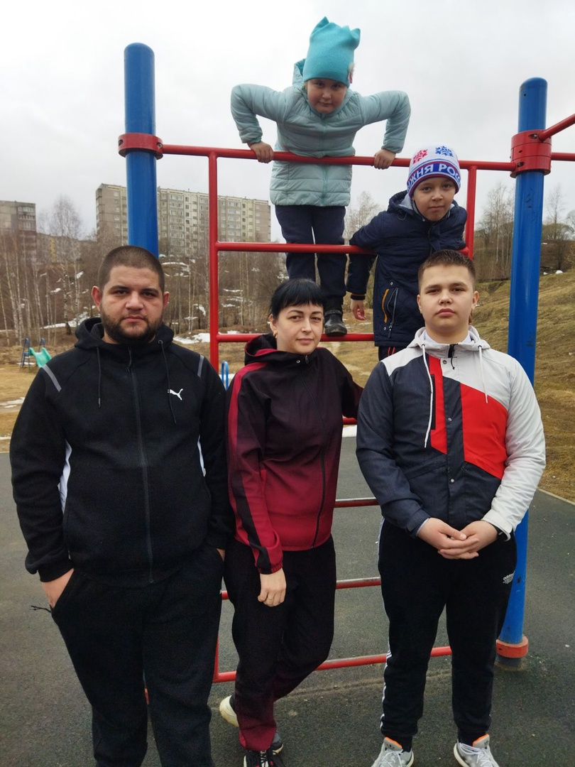
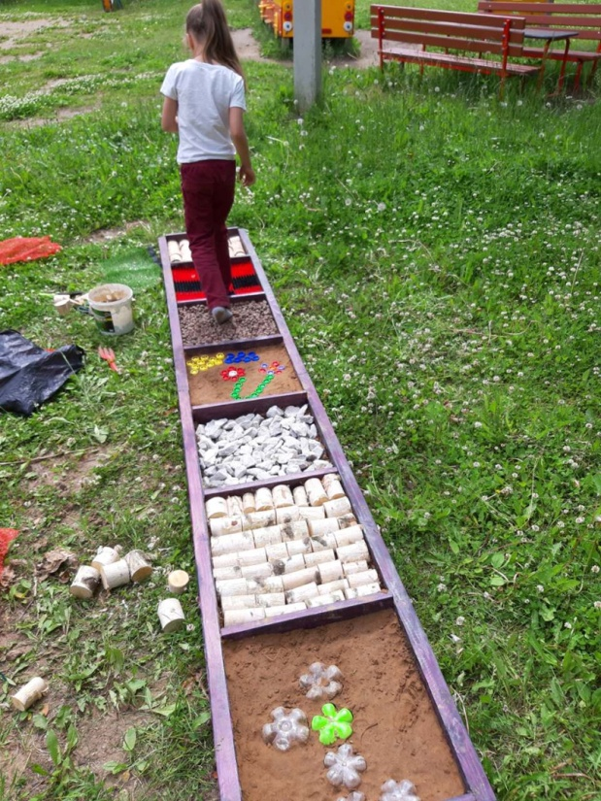
Создание
«Тропы здоровья»

Slide 5
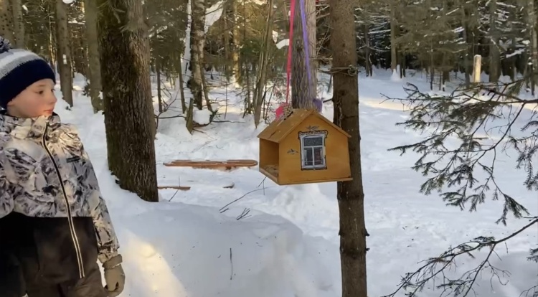
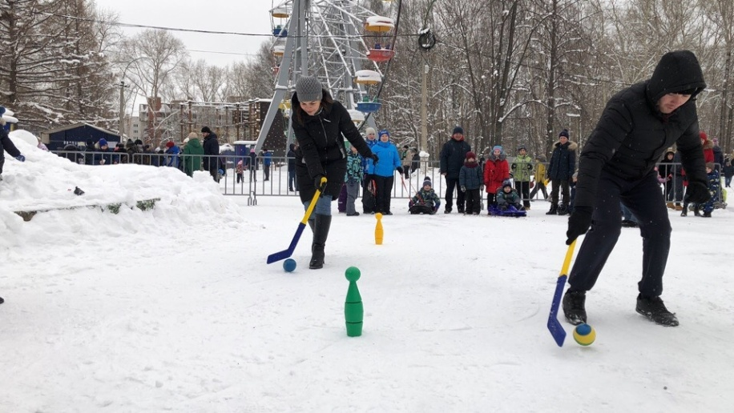
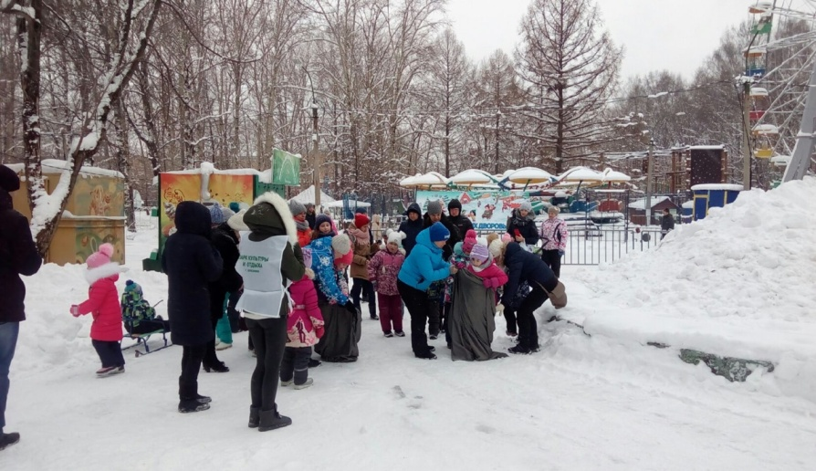
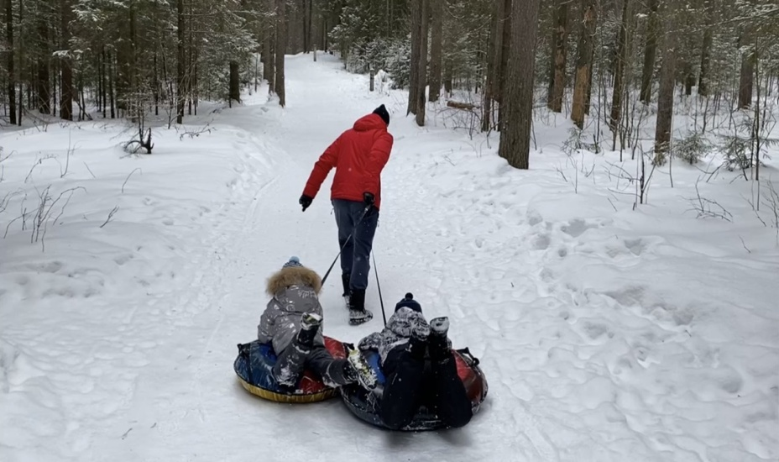
В гостях у белочки…
«Трус не играет в хоккей!»
«Широкая масленица»
Катание на тюбингах…

